Slide 1

الاقمار الصناعية تحسن الفضاء
مشاركة الطالبة / صبا الشكيبي بمناسبة اسبوع الفضاء العالمي

Slide 2
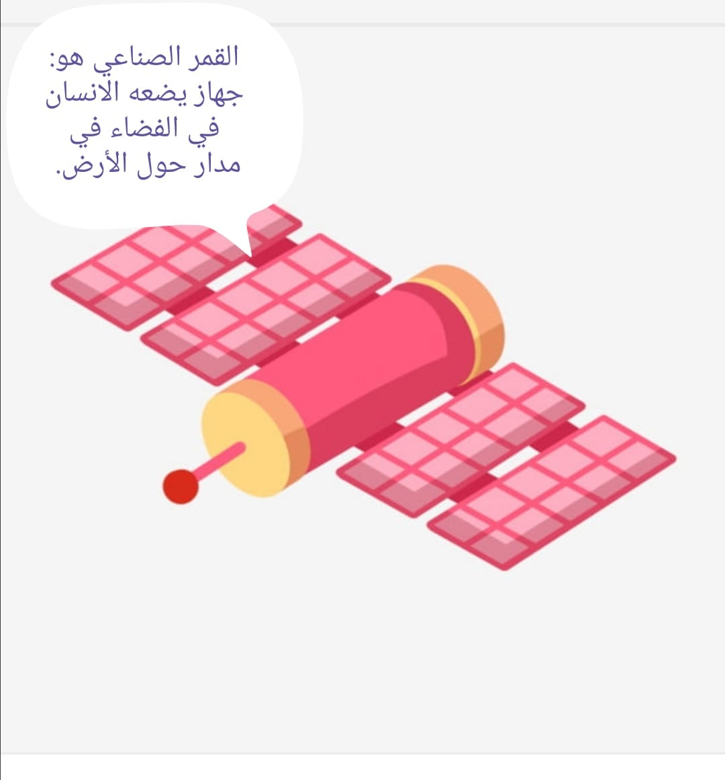

Slide 3
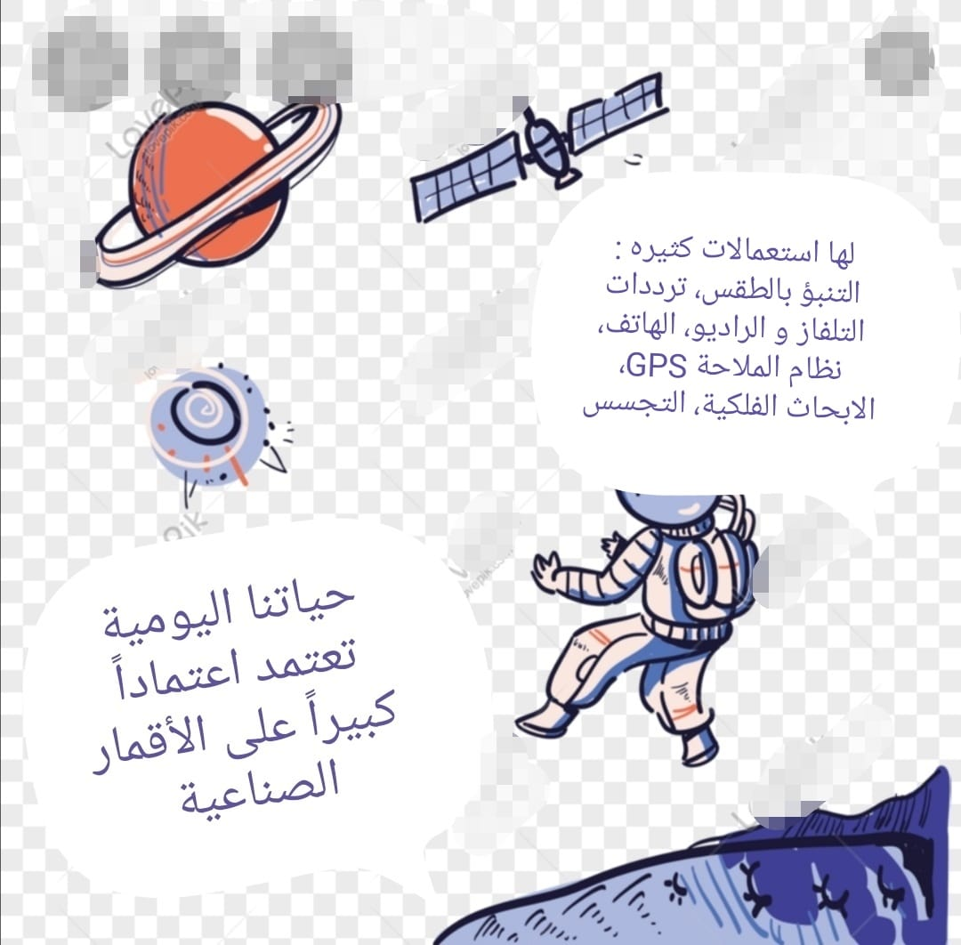

Slide 4
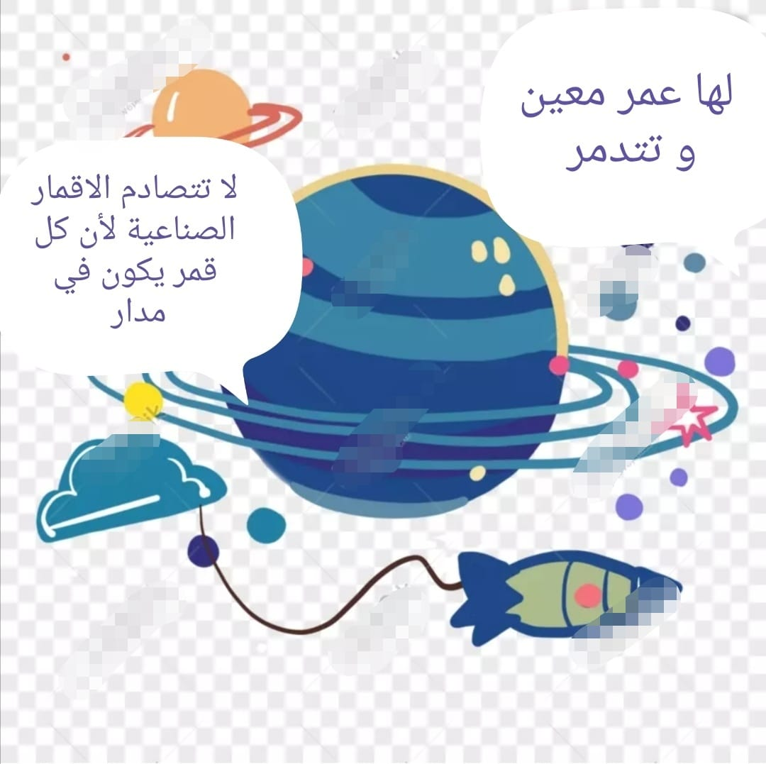

Slide 5
